Slide 1
Rumunsko
Comenius 2015

Slide 2
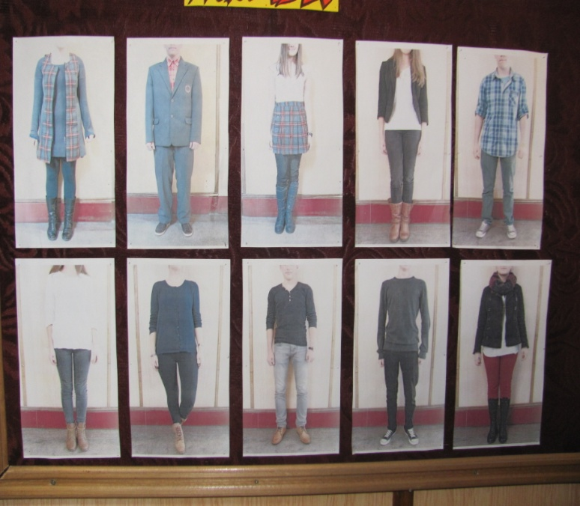
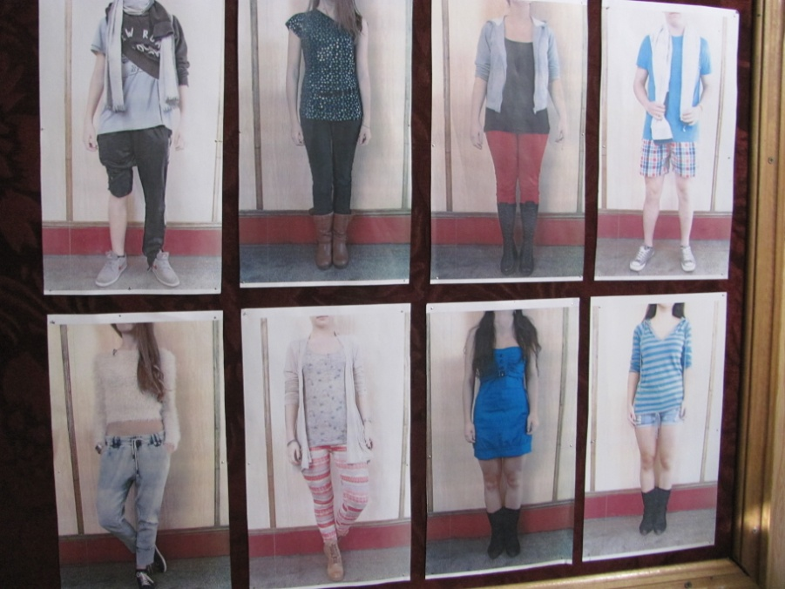
Prvý deň - v škole prehliadka školy a areálu.
Pravidlá školy –
toto žiaci môžu nosiť....
....a toto žiaci nosiť nemôžu.

Slide 3
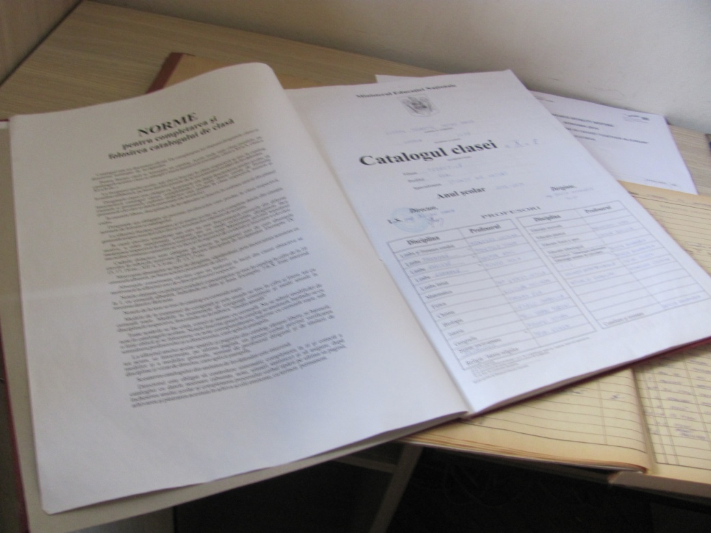
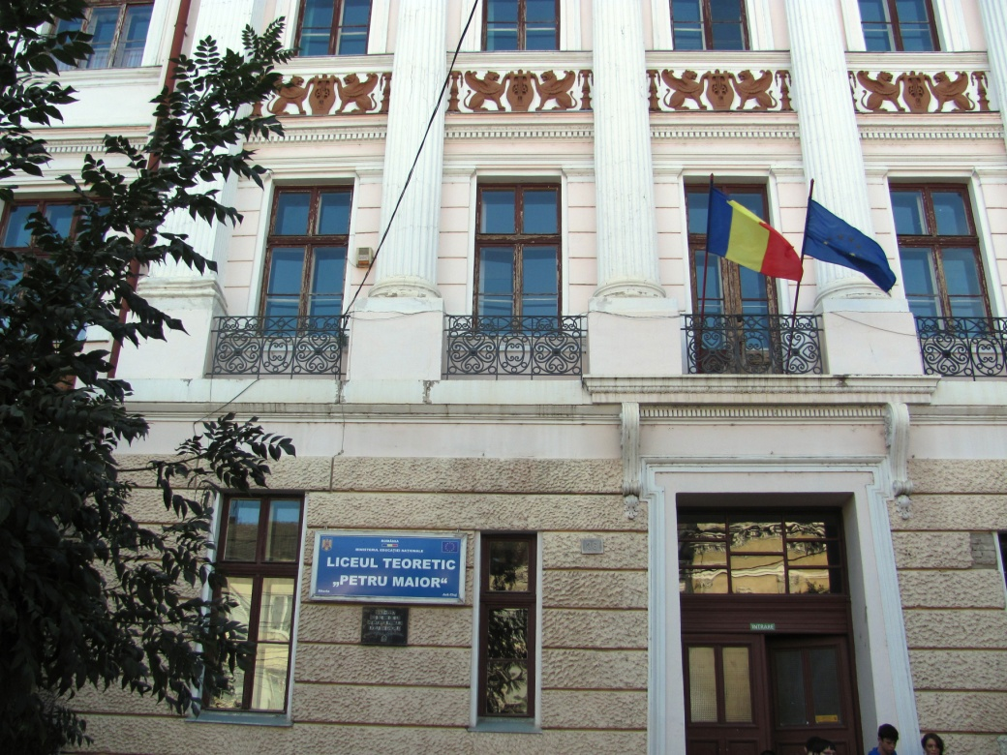
klasifikačný záznam vo veľkosti A3...
Škola Petru Major....

Slide 4
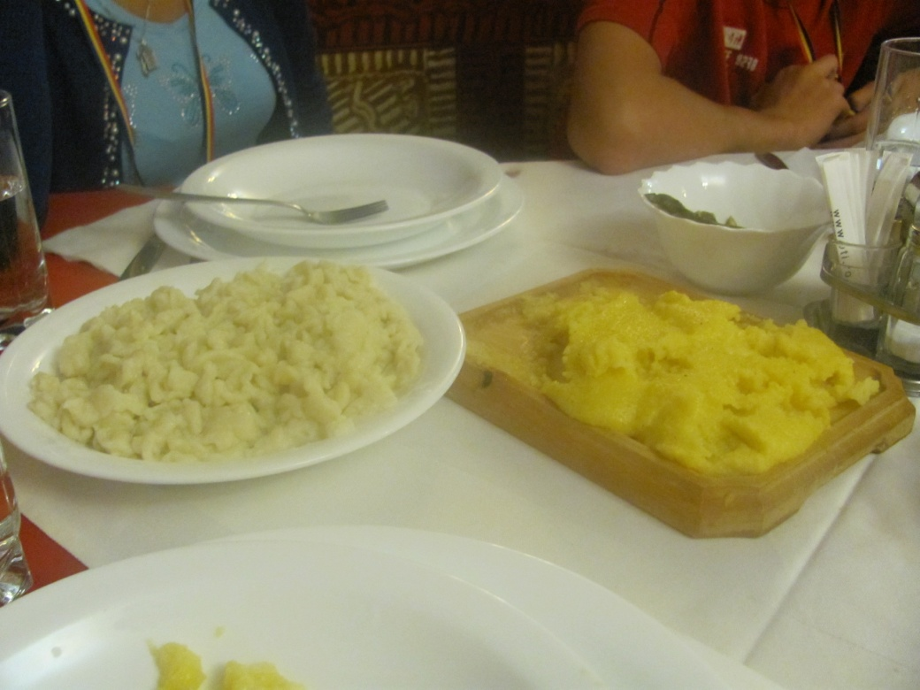
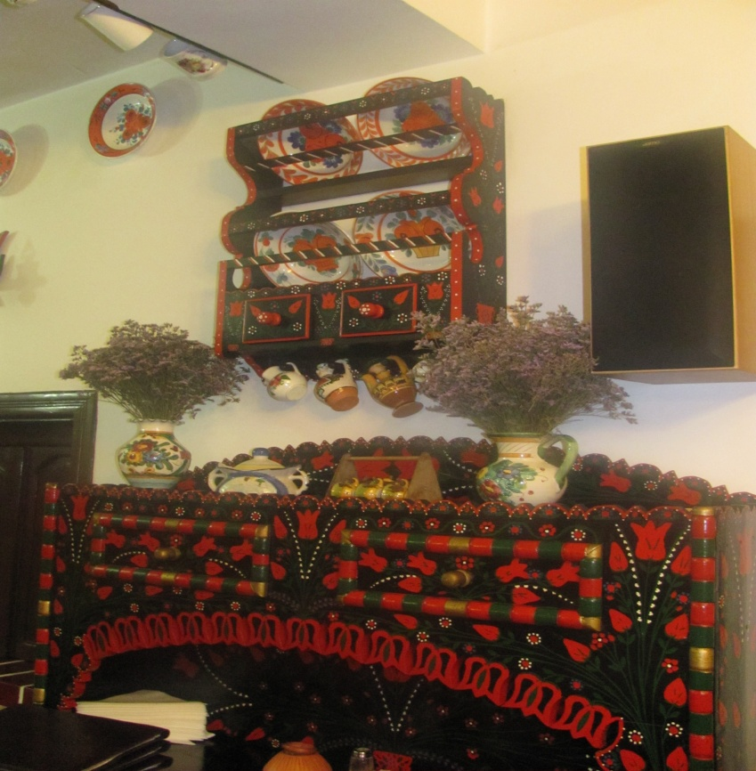
Prvá večera v tradičnej Rumunskej reštaurácii...
kaša z haluškami....
..tradičné maľovanie na nábytok.

Slide 5
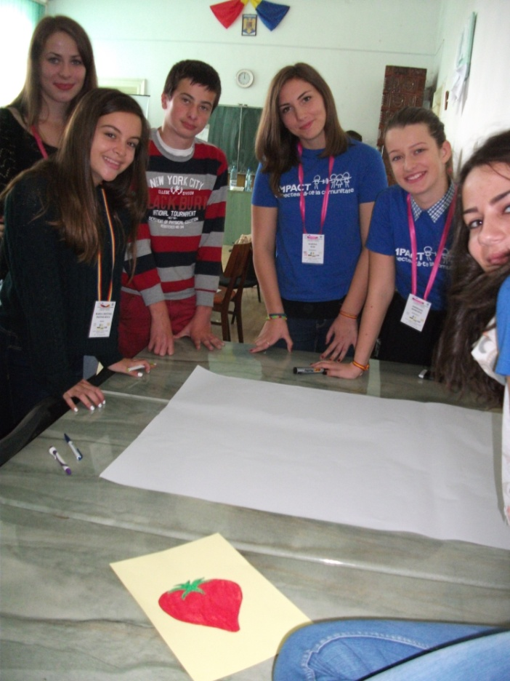
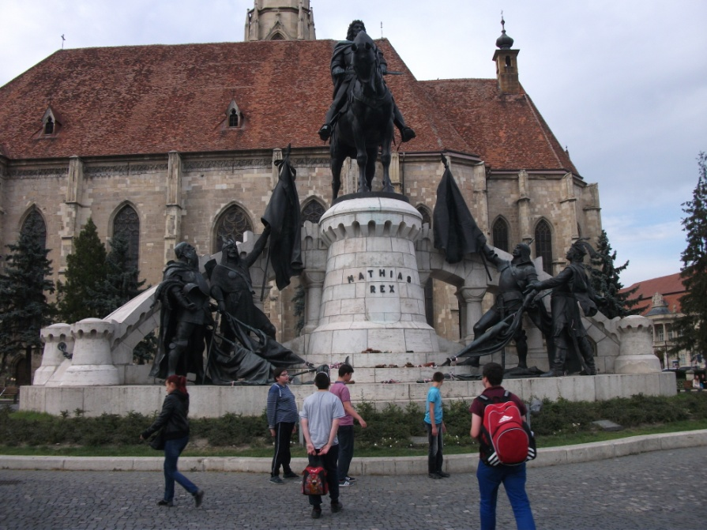
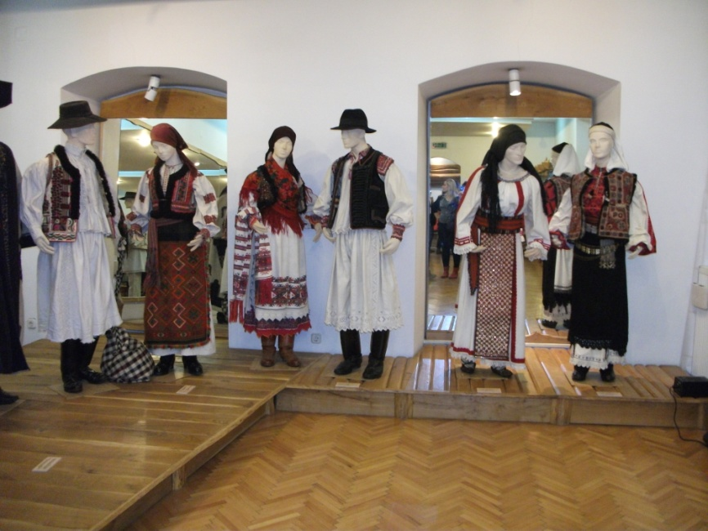
Druhý deň - školské aktivity, prehliadka múzea a chrámu.

Slide 6
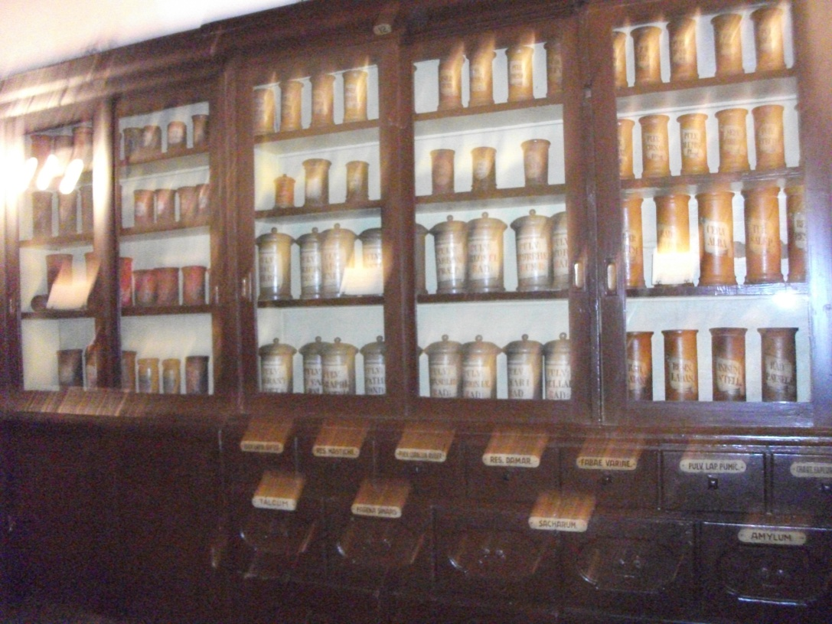
...slávnostná torta, ktorú podávali o 1:00 na slávnostnej party
...biologické múzeum v meste Klužná Poka

Slide 7
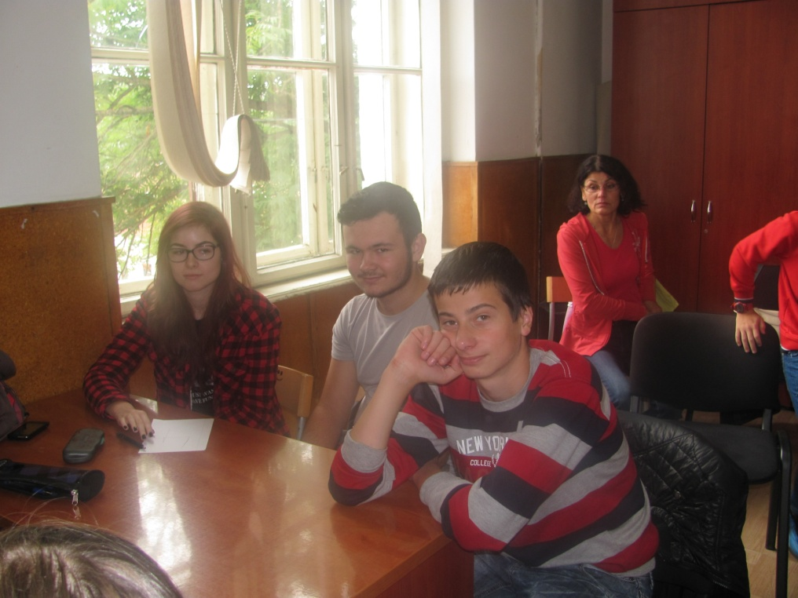
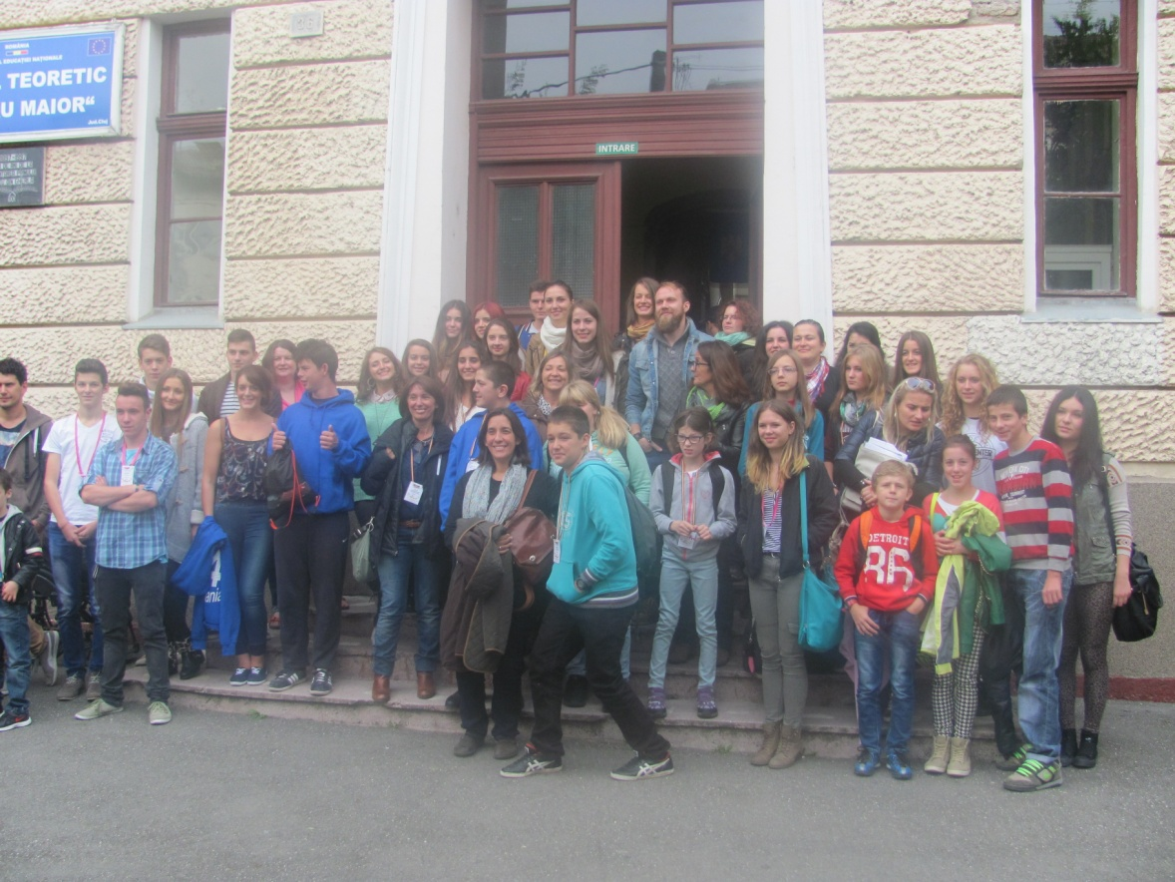
Tretí deň - kvíz o krajinách, ktoré sú zapojené v projekte Comenius.
...spoločná fotka pred školou

Slide 8
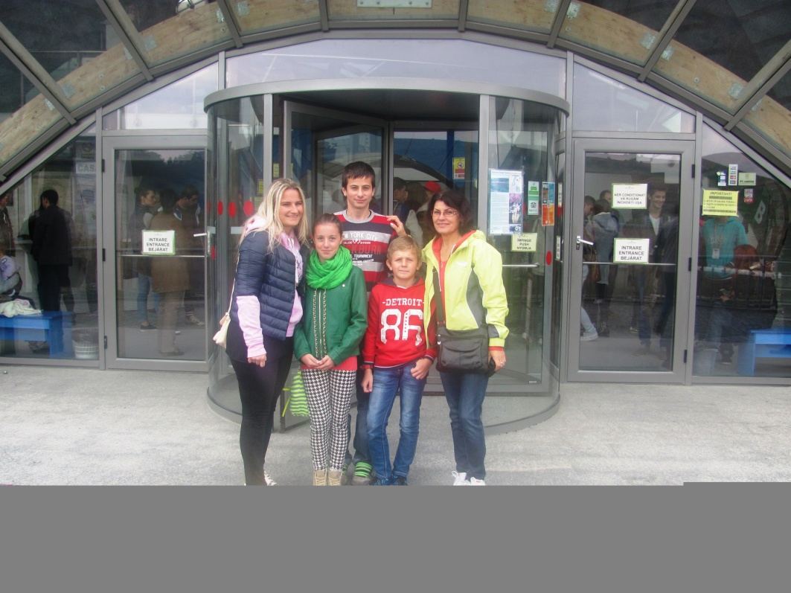
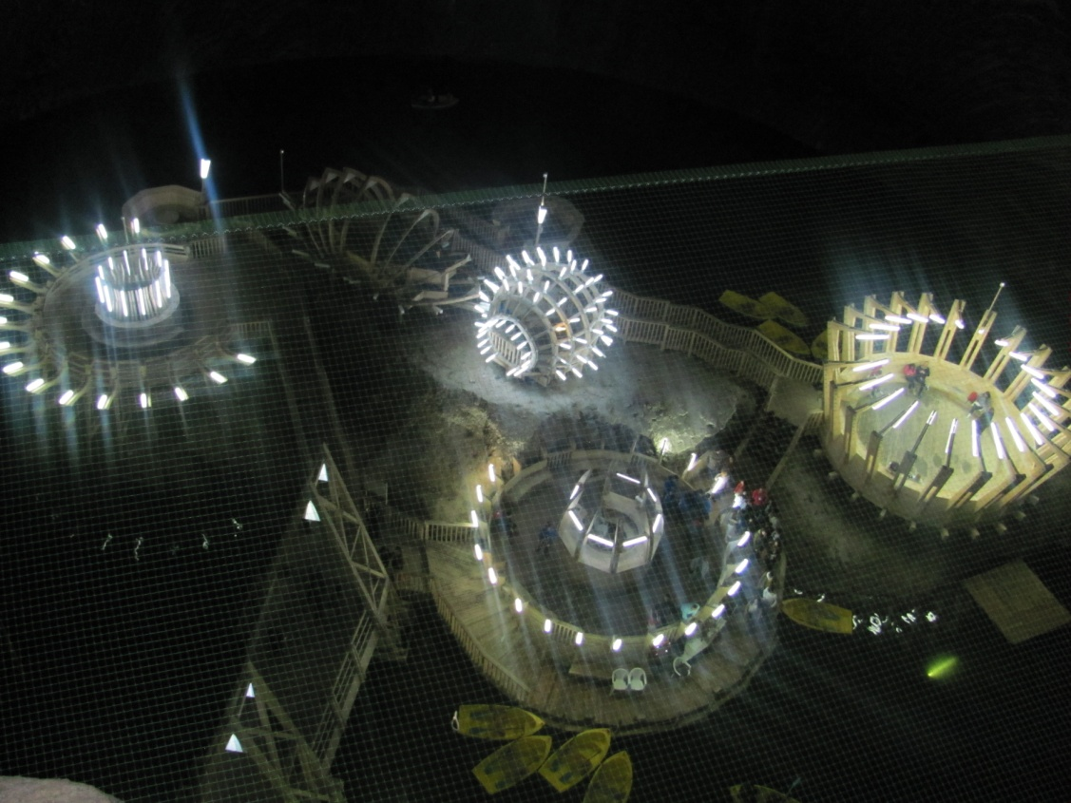
...napodobenina strechy opery v Sidney
Jaskyňa v Rumunsku.

Slide 9
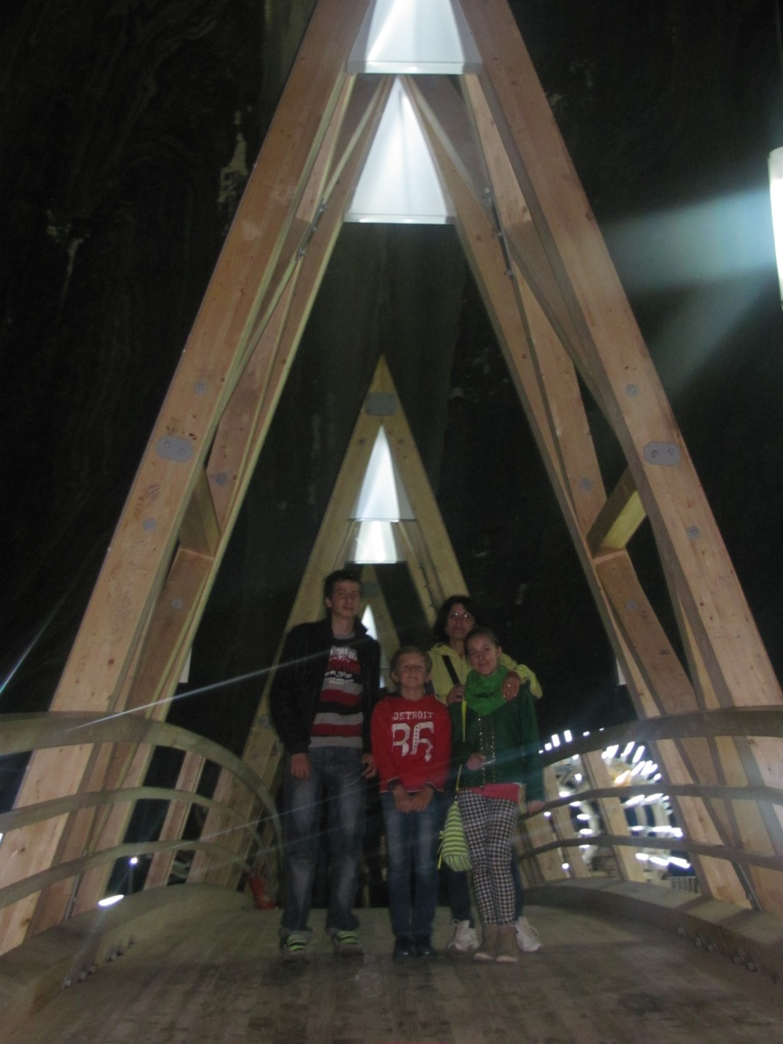
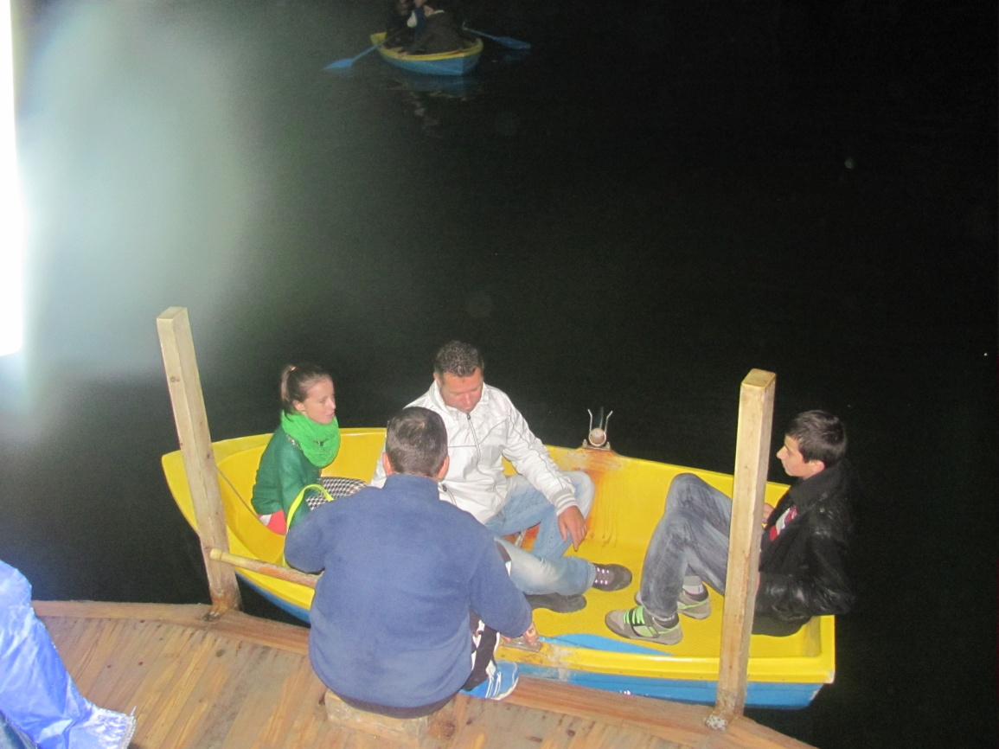
„prechádzka“ po jazere v jaskyni

Slide 10
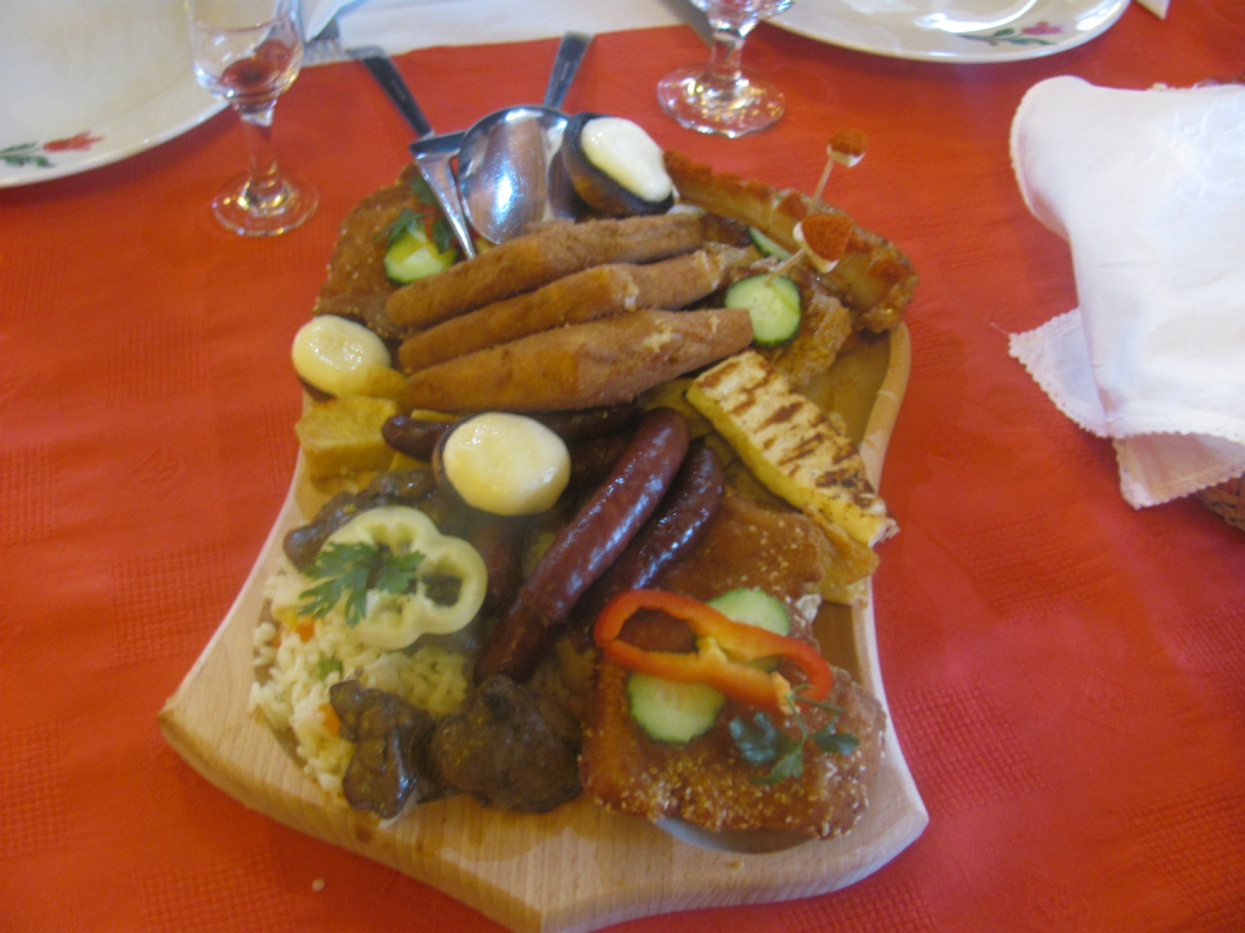
...druhá tradičná rumunská večera

Slide 11
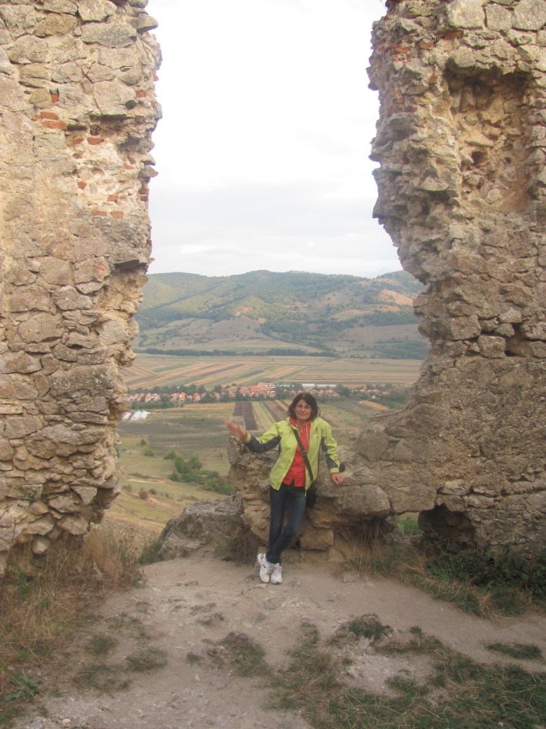
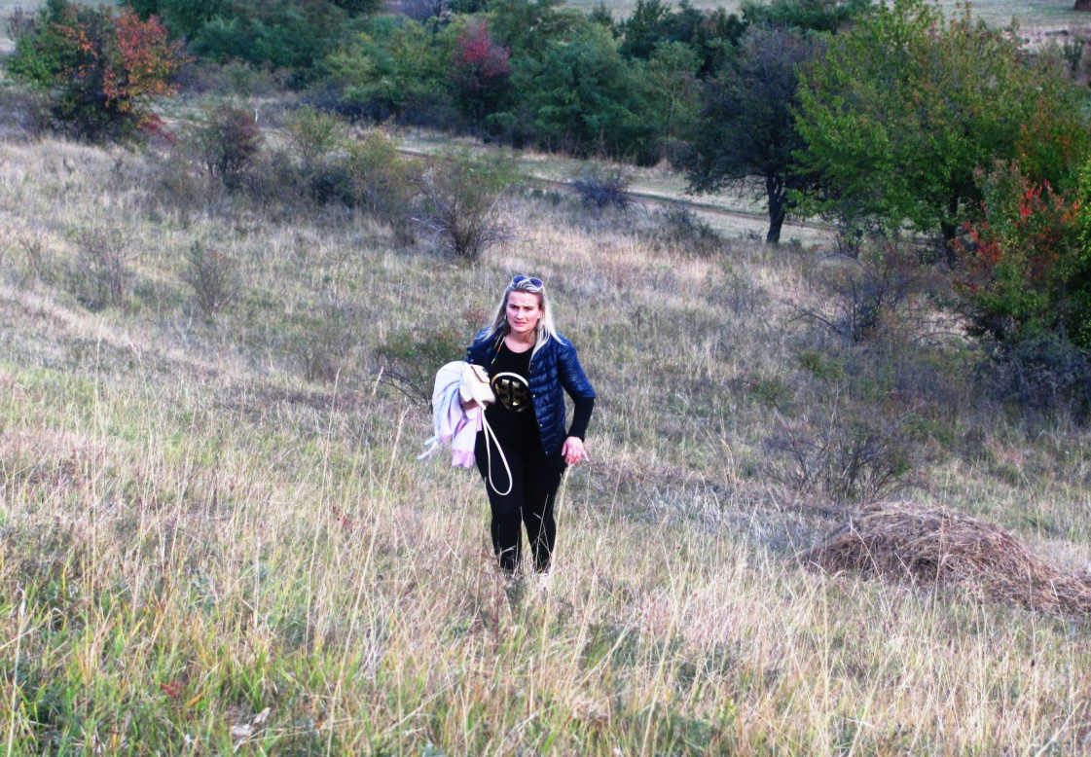
prehliadka zrúcaného hradu.

Slide 12
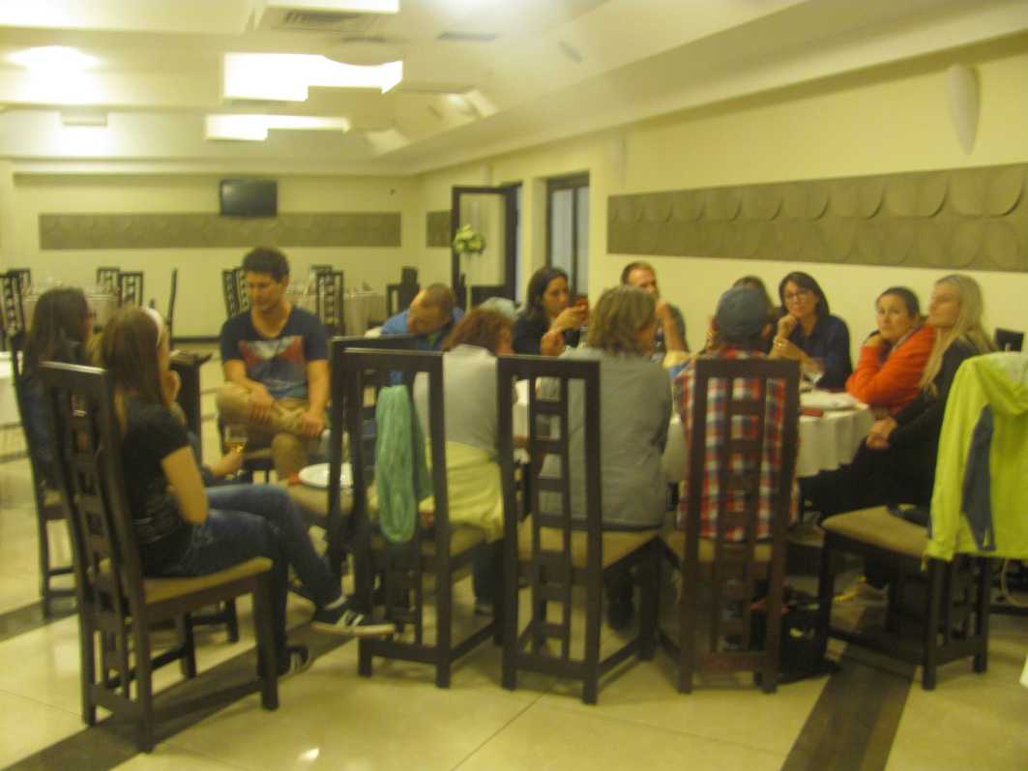
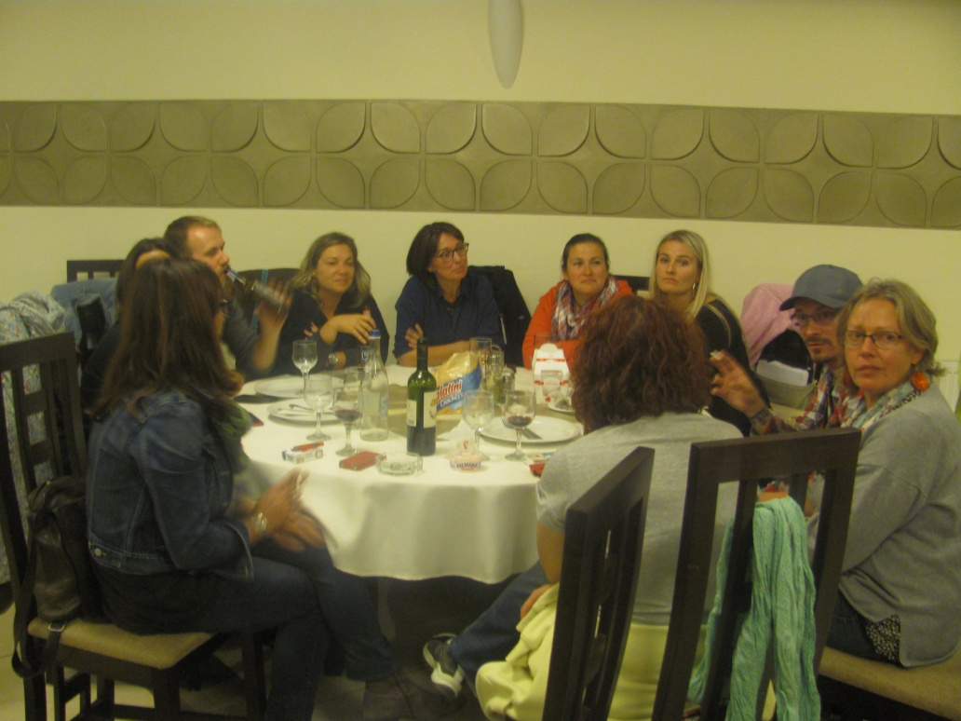
Stretnutie koordinátorov zo všetkých krajín, ktoré sú zapojene v projekte Comenius.

Slide 13
Ďakujem za pozornosť.

